Slide 1







SISTEM FUZZY TSUKAMOTO
Prediksi Produksi dengan Python
DEWA PRAGUSHA
221011400469

Slide 2


PENDAHULUAN
Apa itu Fuzzy Tsukamoto?
Sebuah sistem logika fuzzy untuk pengambilan keputusan berbasis aturan (rule-based).
Input berupa variabel linguistik seperti Permintaan dan Persediaan.
Output: Prediksi Produksi dalam bentuk nilai defuzzifikasi.

Slide 3
PROSES SISTEM FUZZY
Fuzzifikasi
Mengubah nilai input menjadi derajat keanggotaan (degree of membership).
2. Inferensi
Menggunakan aturan IF-THEN untuk mengolah derajat keanggotaan.
3. Defuzzifikasi
Menghitung nilai output akhir dari proses fuzzy.

Slide 4
PROJECT GOALS
1. Permintaan (Demand)
Turun
Rumus: (3000−x)/2000(3000 - x) / 2000(3000−x)/2000
Tetap
Rumus: (x−1000)/2000(x - 1000) / 2000(x−1000)/2000 & (5000−x)/2000(5000 - x) / 2000(5000−x)/2000
Naik
Rumus: (x−3000)/2000(x - 3000) / 2000(x−3000)/2000
2. Persediaan (Supply)
Sedikit
Rumus: (100−x)/50(100 - x) / 50(100−x)/50
Sedang
Rumus: (x−50)/50(x - 50) / 50(x−50)/50 & (150−x)/50(150 - x) / 50(150−x)/50
Banyak
Rumus: (x−100)/50(x - 100) / 50(x−100)/50

Slide 5



INFERENSI
Aturan Logika (Rule-Based)
Contoh:
Jika Permintaan Turun dan Persediaan Sedikit, maka Produksi Bertambah.
Jika Permintaan Tetap dan Persediaan Banyak, maka Produksi Berkurang.
Jika Permintaan Naik dan Persediaan Sedang, maka Produksi Bertambah.
Alur Inferensi
Hitung derajat keanggotaan untuk setiap aturan menggunakan min.
Kombinasikan hasil aturan dengan logika fuzzy.

Slide 6


PROJECT GOALS
Metode Perhitungan
Output Bertambah :
3000+2000×max(derajat keanggotaan Bertambah)
2. Output Berkurang :
3000−2000×max(derajat keanggotaan Berkurang)
3. Output Produksi Final:

Slide 7
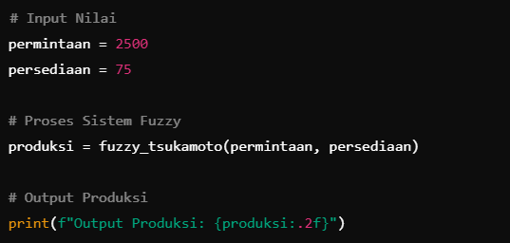
IMPLEMENTASI PYTHON
Hasil:
Input: Permintaan = 2500, Persediaan = 75
Output: Produksi = 3250.00

Slide 8
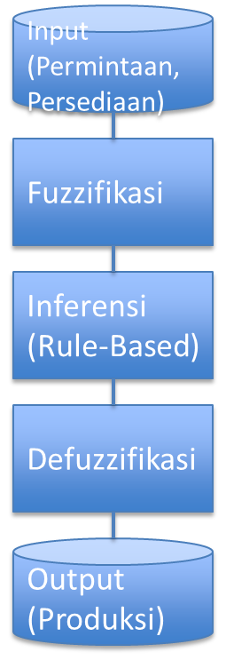
DIAGRAM ALUR PROSES
Visualisasi Proses Fuzzy Tsukamoto

Slide 9

KESIMPULAN
Fuzzy Tsukamoto adalah metode logika fuzzy yang menghasilkan keluaran numerik berdasarkan aturan berbasis fuzzy (rule-based system). Proses utamanya meliputi:
Input dan Fuzzifikasi:
Data permintaan dan persediaan diubah menjadi derajat keanggotaan fuzzy sesuai fungsi keanggotaan.
Inferensi (Rule-Based):
Sistem menggabungkan nilai fuzzy berdasarkan aturan logika, seperti Jika Permintaan Turun dan Persediaan Banyak, maka Produksi Berkurang.
Defuzzifikasi:
Nilai fuzzy diubah menjadi keluaran numerik tunggal yang mencerminkan jumlah produksi optimal.
Output Produksi:
Sistem menghasilkan angka akhir yang dapat digunakan untuk pengambilan keputusan operasional.
Keunggulan:
Mampu menangani ketidakpastian data.
Fleksibel dan dapat disesuaikan dengan kebutuhan spesifik.
Cocok digunakan di berbagai bidang seperti manufaktur, pertanian, dan kesehatan.
Metode ini efektif untuk menghasilkan keputusan yang logis, presisi, dan relevan dengan kondisi nyata.

Slide 10
LINK GITHUB
https://github.com/pragusha24/Tugas_kecerdasan-_buatan_221011400470_dewa_pragusha/blob/main/Fuzzy%20Tsukamoto_Dewa%20pragusha_221011400469

Slide 11
THANK YOU

